Slide 1
Коректурні таблиці
“ Цікава математика ”

Slide 2
Коректурна таблиця — це інформаційно-ігрове поле, поділене на клітинки, заповнені предметними картинками, символами, буквами, геометричними фігурами тощо. Під час роботи з таблицею установлюють якнайбільше різнопланових зв'язків (колір, форма, розмір, розташування, призначення тощо) між її елементами.
Має широкий спектр використання в сучасній дошкільній освіті: розвиток інтелектуальних,пізнавальних,природознавчих, мовленнєвих навичок,логіко – математичної компетенції.
Ми використовуємо коректурні таблиці в різних формах роботи з дітьми, зокрема на заняттях логіко-математичного спрямування . Даний посібник розроблений для вдосконалення математичних умінь дітей (лічба,геометричні форми, орієнтування в просторі,цифри,множини ).
Працюючи з коректурними таблицями діти вчаться нестандартно і творчо мислити,знаходити правильне рішення і коментувати своє рішення,збагачують свої знання про оточуючий світ.

Slide 3
1 Блок “ Геометричні фігури ”
1
2
3
4
5
6
1

Slide 4
Завдання до картки 1
1.Назвіть геометричні фігури по порядку
2.Порахуйте геометричні фігури
3.Якого кольору трикутник,квадрат,ромб,прямокутник,коло і овал.
4.Який по порядку трикутник,квадрат,ромб,прямокутник,коло,овал.
5.Яка фігура знаходиться у правому верхньому куті,лівому нижньому,правому нижньому куті,лівому верхньому
6.Назвіть найбільшу, найменшу фігуру
7.Яка фігура розташована під колом,над ромбом,під трикутником,справа від кола,зліва від квадрата
8. Назвіть фігури у яких є кути,скільки їх? Скільки фігур без кутів?

Slide 5
1
2
3
4
5
6
7
8
9
10
11
12
2

Slide 6
Завдання до картки 2
1.Назвіть геометричні фігури по порядку
2.Порахуй геометричні фігури
3.Якого кольору великий трикутник,маленький овал,великий квадрат,маленький прямокутник,велике коло,великий ромб і т . д
4.Накрий фішкою великий квадрат,маленьке коло,маленький овал,великий прямокутник ,великий овал,маленький трикутник
5.Назвіть маленькі фігури,великі називаючи їх колір
6.Яка фігура знаходиться під маленьким овалом,над маленьким квадратом,під червоним ромбом,над маленьким колом
7.Який по порядку великий овал,маленький
8.Назвіть фігури у яких є кути,скільки їх? Скільки фігур без кутів? Яких фігур більше,менше?

Slide 7
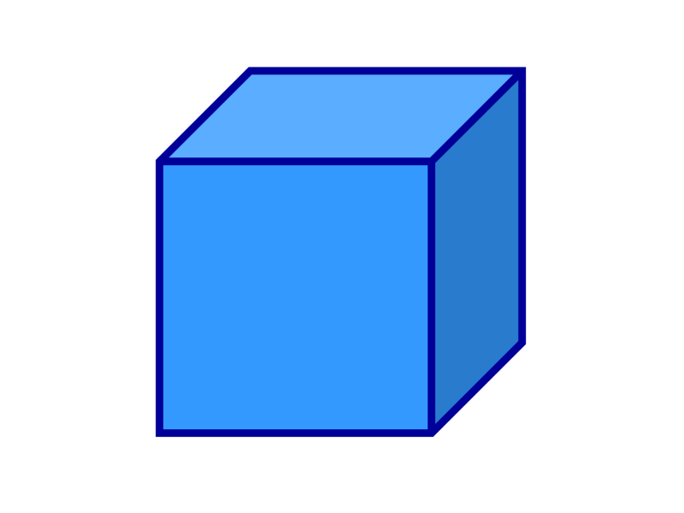
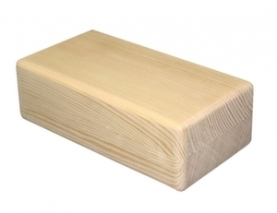
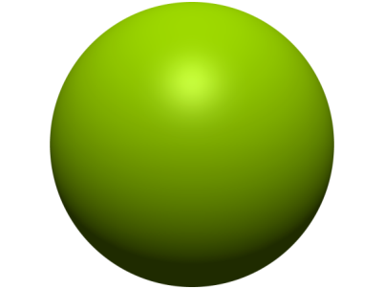
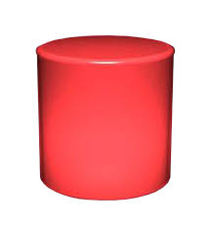
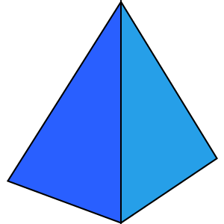
1
2
3
4
5
6
3

Slide 8
Завдання до картки 3
1.Назвіть геометричні фігури по порядку
2.Порахуй геометричні фігури
3.Якого кольору куб,куля,конус,піраміда,брусок,циліндр
4.Накрий фішкою конус,піраміду,кулю,циліндр,куб,брусок
5.Який по порядку циліндр,куля,конус,брусок,куб,піраміда
6.Яка фігура розташована в правому верхньому куті,в лівому нижньому,в правому нижньому і лівому верхньому куті.
7. Назвіть фігуру,яка знаходиться під бруском,над циліндром,зліва від піраміди, між кубом і бруском

Slide 9
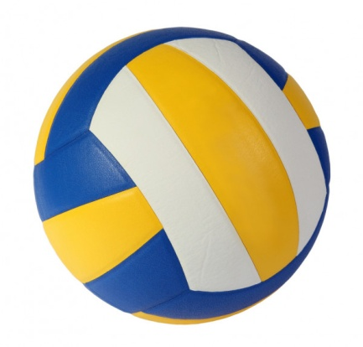
1
2
3
4
5
6
7
8
9
10
11
12
4

Slide 10
Завдання до картки 4
1.Назвіть геометричні фігури по порядку
2.Порахуй геометричні фігури
3.Якого куб,прямокутник,циліндр,конус,коло,овал,ромб.
4.Порахуй плоскі фігури, об’ємні . Яких фігур більше?
5.Накриваємо фішкою конус,коло,кулю,,циліндр,піраміду,трикутник.
6.Який по порядку конус,циліндр,коло,ромб, брусок,овал,піраміда
7.Назвіть фігури у першому ряду,другому,третьому по порядку
8.Запропонуйте дітям кілька хвилин подивитися на фігури у другому ряду,потім попросити назвати їх по пам’яті
9.Запитання дітям: чим відрізняються куб від квадрата,коло від кулі?
10.Скільки об’ємних фігур у першому ряду,третьому,другому?
11.Назвіть фігуру яка розташована під конусом,над овалом,між ромбом і конусом,під бруском

Slide 11
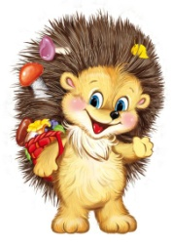
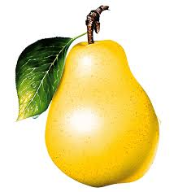
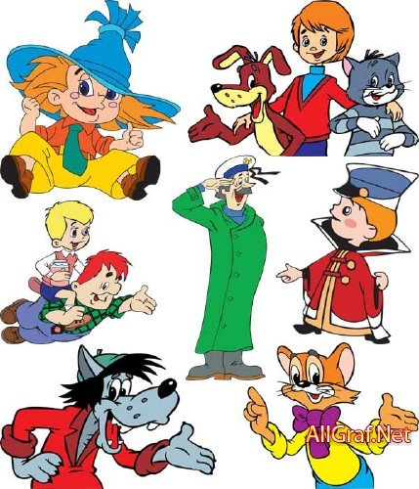
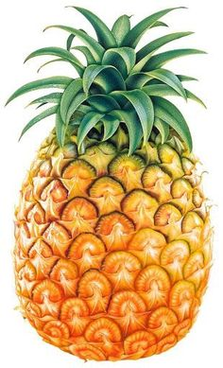
2 Блок “ Вчимося рахувати ”
5

Slide 12
Завдання до картки 5
1. Порахуйте предмети
2.Яких предметів найбільше,найменше
3.Скільки предметів по одному
4.Що треба зробити,щоб їжачків стало 3,огірків 9,грибочків 3,м’ячів 7

Slide 13
3 Блок “ Цифри ”
1
2
3
4
5
6
7
8
9
10
11
6

Slide 14
Завдання до картки 6
1.Накрийте фішками цифри 4,9,3,7,1,10,8,2,5,6,0
2.Порахуйте,називаючи цифри по порядку
3. Якого кольору цифра 5,1,9,10,6,4,7,2,8,3,0
4.Скільки цифр у першому ряду,третьому,другому
5.Назвіть сусідів цифри 4,9,5,8,3,7
6.Яка цифра розташована над цифрою 6,над цифрою 7,під цифрою 7,під цифрою 6

Slide 15
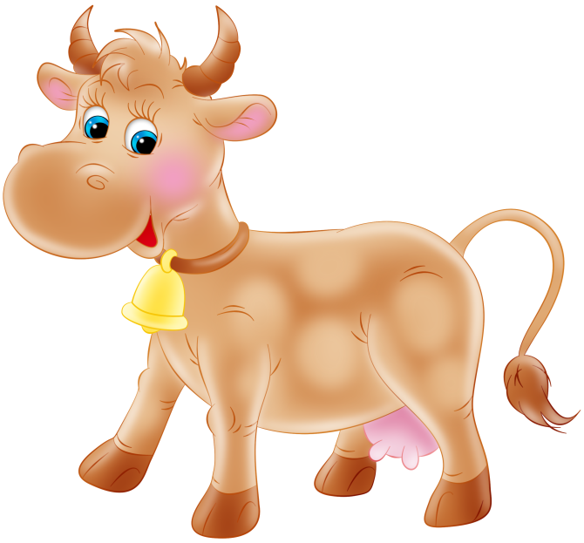
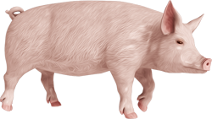
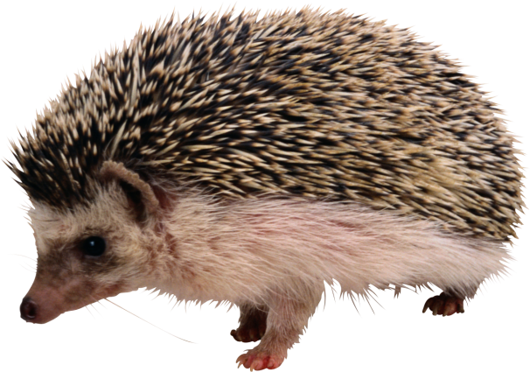
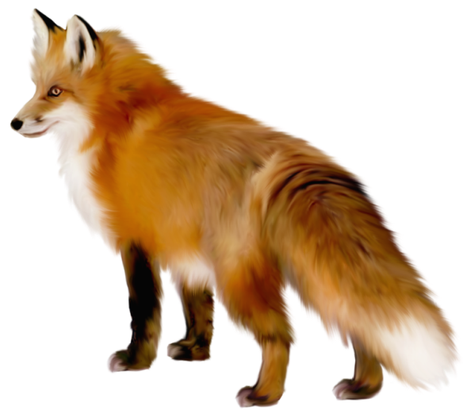
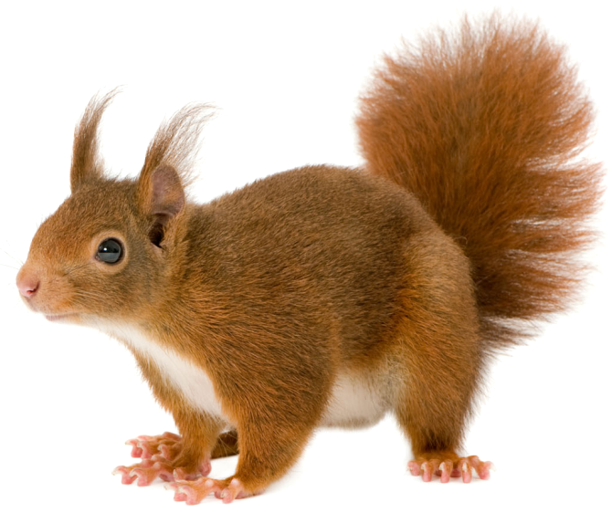
4 Блок “ Орієнтування в просторі (тварини)”
1
2
3
4
5
6
7

Slide 16
Завдання до картки 7
1.Назвіть тварин
2.Порахуйте їх 3.Скільки диких,свійських тварин
4.Порахуйте їх по порядку 5.Яка по порядку білка,собака,свиня,корова,лисиця,їжак
6.Яка тварина найменша,скільки їх
7.Яка тварина найбільша,скільки їх
8.Хто розташований у правому верхньому куті,лівому нижньому,правому нижньому,лівому верхньому
9.Яка тварина рухається найшвидше,яка повільно
10.У скількох тварин пухнастий хвіст
11.Скільки тварин рухаються вправо,вліво
12.Яка тварина розташована під свинею,над білкою,під коровою,під свинею
13.Скільки тварин мають копита

Slide 17
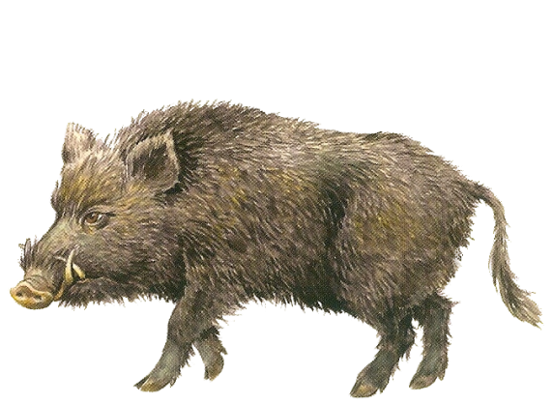
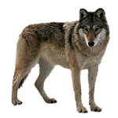
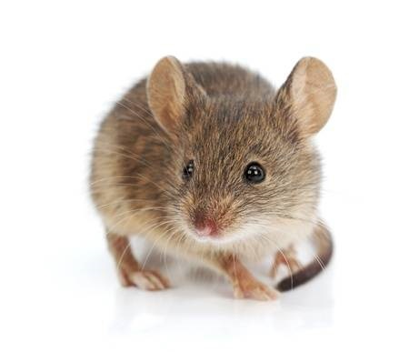
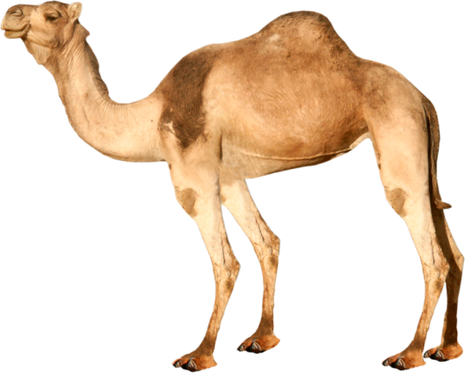
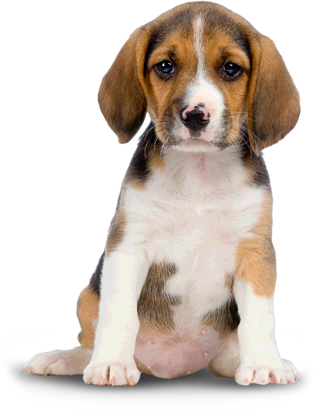
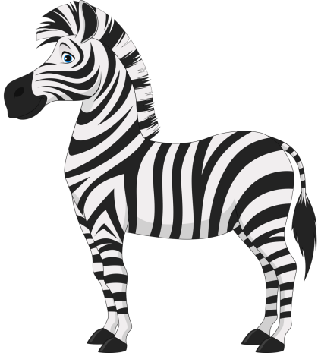
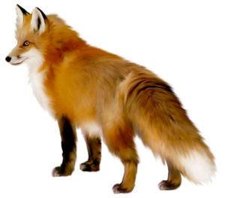
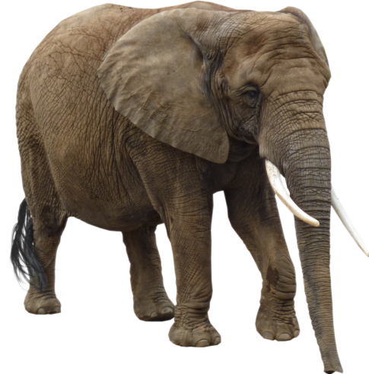
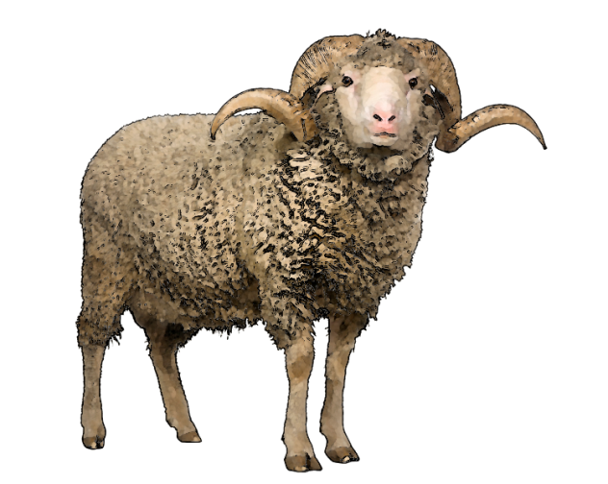
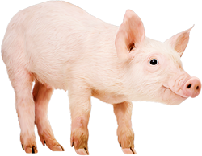
1
2
3
4
5
6
7
8
9
10
11
12
8

Slide 18
Завдання до картки 8
1.Назвіть тварин
2.Порахуйте їх 3.Скільки диких,свійських тварин
4.Порахуйте тварин нашої місцевості
5.Порахуйте їх по порядку
6.Яка по порядку собака,мавпа,лисиця,баран,вовк,кошеня,зебра,тигр,кабан
7.Скільки диких тварин у першому ряду,третьому,другому
8.Яка тварина найбільша (найменша),скільки їх
9. Назвіть тварин,які швидко (повільно) рухаються,скільки їх
10.Скільки тварин,які мають копита,роги
11.Яка тварина находиться під собакою,над лисицею,над верблюдом,над зеброю,між собакою і верблюдом,зліва від слона,справа від кабана
12.Порахуй тварин,які рухаються вправо,вліво,дивляться прямо
13.Порахуй хижаків

